Slide 1

Iseseisvad tervishoiu spetsialistid (THS)
Pille Lõmps
Tervisekassa tervishoiuteenuste arendamise portfelli peaspetsialist
27.11.2025

Slide 2
Rahastus

Slide 3
Millal võtab Tervisekassa tasu maksmise kohustuse üle?
Rahastus
Tervisekassa võtab tasu maksmise kohtuse üle, kui:
teenust osutatakse ravikindlustatule
esineb meditsiiniline näidustuses
patsiendile on väljastatud saatekiri
teenust osutab Tervisekassa lepingupartner
osutatav teenus on Tervisekassa tervishoiuteenuste loetelus ja osutatud vastavalt rakendustingimustele
kokku lepitud lepingus.

Slide 4
Teenusele pääsemine
Kes väljastab saatekirja?
Seisundi hindamine ja meditsiinilisest vajadusest otsus edasise vajamineva ravi osas:
patsient jääb jälgimisele/ravile
suunan edasi taastusravisse vm eriala arsti juurde
suunan patsiendi tervishoiutöötajaga võrdsustatud isiku juurde ravile
e-konsultatsiooni taastusraviarstile
Eriarst:
suunab edasi taastusraviarstile
suunab iseseisva tervishoiuspetsialisti juurde (füsioteraapia, kliiniline psühholoog, logopeed)
Eriõde saab ka saatekirja anda (N300, N400, N200, N100, N800)

Slide 5
Teenuse maht ja saatekiri
Perearstikeskuse sisene suunamine, kui THS on palgal perearsti juures
rahastus läbi teraapiafondi (ehk perearsti lepingumahust)
asutuse sisesed kokkulepped
Tervisekeskusest väljaspoole suunamine
teenuse kordade arvu saatekirjale ei märgita
THS otsustab, mis teenuseid ja millises mahus pakub lähtuvalt asutuse lepingumahust
Saatekiri ambulatoorsele teenusele nt logopeedi vastuvõtt
Saatekiri kehtib vaikimis vähemalt 6 kuud
selle aja jooksul peab teenusele registreerima/aja broneerima
teenust saab osutada ka siis kui aeg olemas, aga saatekiri on kehtivuse lõppenud
Saatekiri kaotab kehtivuse, aga teenust osutatakse edasi kuni ravivajaduse lõppemisi või raviplaani täitumiseni
Notes:
Kokkulepped mitu korda teenust osutatakse
Kordade arv otsustatakse patsiendi vajadusest (raviplaanis märgitu alusel)
Suunata tuleb Tervisekassa THS partneri juurde muidu on teenused tasulised
Suunatakse kindlasti ambulatoorsele teenusele, mitte teenuse koodile või uuringile/protseduurile
Kui patsient on aja broneerinud enne saatekirja kehtivuse lõppu kuid ootab nt 2 kuud oma aega ja vastuvõtt ise toimub siis kui saatekirjal märgitud kehtivusaeg lõppenud, saate teenust osutada.
Uut saatekirja sama ravijuhu raames ei pea küsima või väljastama

Slide 6
Tervisekassa poolt rahastatud teenused

Slide 7
Füsioteraapia teenused
Vastavalt TTL’ile (alates 1.1.26 lisanduvad täiendavad rakendustingimused)
Füsioteraapia individuaalne (kestus 30 min) (TTL kood 7050)
*Füsioteraapia individuaalne (kestus 60 min) (TTL kood 7055)
Kaugfüsioteraapia video teel, individuaalne (kestus 30 min) (TTL kood 7065)
Füsioteraapia grupis (kestus 30 min) (TTL kood 7052)
Kaugfüsioteraapia video teel, grupis (kestus 30 min) (TTL kood 7067)
Füsioteraapia basseinis, individuaalne (kestus 30 min) (TTL kood 7056)
Füsioteraapia basseinis, grupis (kestus 30 min) (TTL kood 7057)
Füsioteraapia igapäevases keskkonnas (TTL kood 7060)

Slide 8
Logopeedia teenused
Logopeedi vastuvõtt (TTL kood 7628)
Logopeedi videovastuvõtt (TTL kood 7629)
Logopeediline grupiteraapia seanss ühele haigele grupis (grupis kaks kuni viis haiget) (TTL kood 7641)
Logopeediline uuring (TTL kood 7621)

Slide 9
Kliinilise psühholoogi teenused
Psühhoteraapia seanss ühele haigele (TTL kood 7601)
Psühhoteraapia seanss perele (TTL kood 7603)
Kaugpsühhoteraapia seanss ühele haigele (TTL kood 7630)
Kaugpsühhoteraapia seanss perele (TTL kood 7632)
Kaugpsühhoteraapia seanss ühele haigele video teel (TTL kood 7634)
Kaugpsühhoteraapia seanss perele video teel (TTL kood 7636)
Psühhoteraapia seanss ühele haigele grupis (grupis kaks kuni kaheksa haiget) (TTL kood 7602)
Kaugpsühhoteraapia seanss ühele haigele grupis (grupis kaks kuni kaheksa haiget) (TTL kood 7631)
Kaugpsühhoteraapia seanss ühele haigele grupis (grupis kaks kuni kaheksa haiget) video teel (TTL kood 7635)

Slide 10
Kliinilise psühholoogi teenused 2
Kliinilise psühholoogi vastuvõtt (TTL kood 7607)
Kliinilise psühholoogi kaugvastuvõtt (TTL kood 7633)
Kliinilise psühholoogi videovastuvõtt (TTL kood 7637)
Psühholoog-nõustaja vastuvõtt eriarsti suunamisel (TTL kood 7638)
Psühholoog-nõustaja kaugvastuvõtt eriarsti suunamisel (TTL kood 7639)
Psühholoog-nõustaja videovastuvõtt eriarsti suunamisel (TTL kood 7640)
Oskuste õppe seanss ühele haigele dialektilise käitumisteraapia grupis (grupis kuus kuni kümme patsienti) (TTL kood 7642) TTL-s alates 1.01.2026.

Slide 11
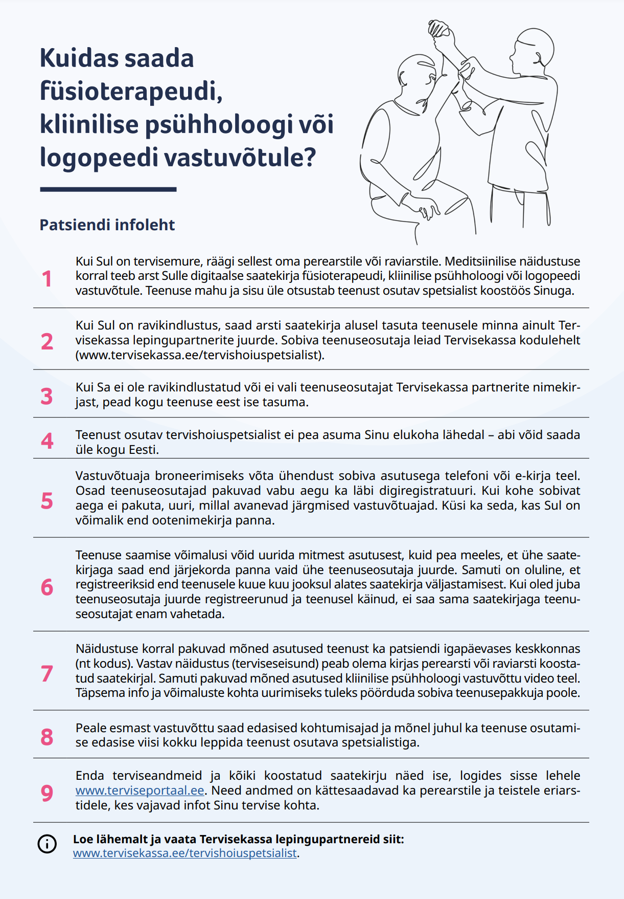
Kuidas saada füsioterapeudi, kliinilise psühholoogi või logopeedi vastuvõtule?
Kuidas?
Tervisekassa kodulehel-https://www.tervisekassa.ee/tervishoiuspetsialist
Patsiendi infoleht

Slide 12
Kuidas leida teenuseosutaja?

Slide 13
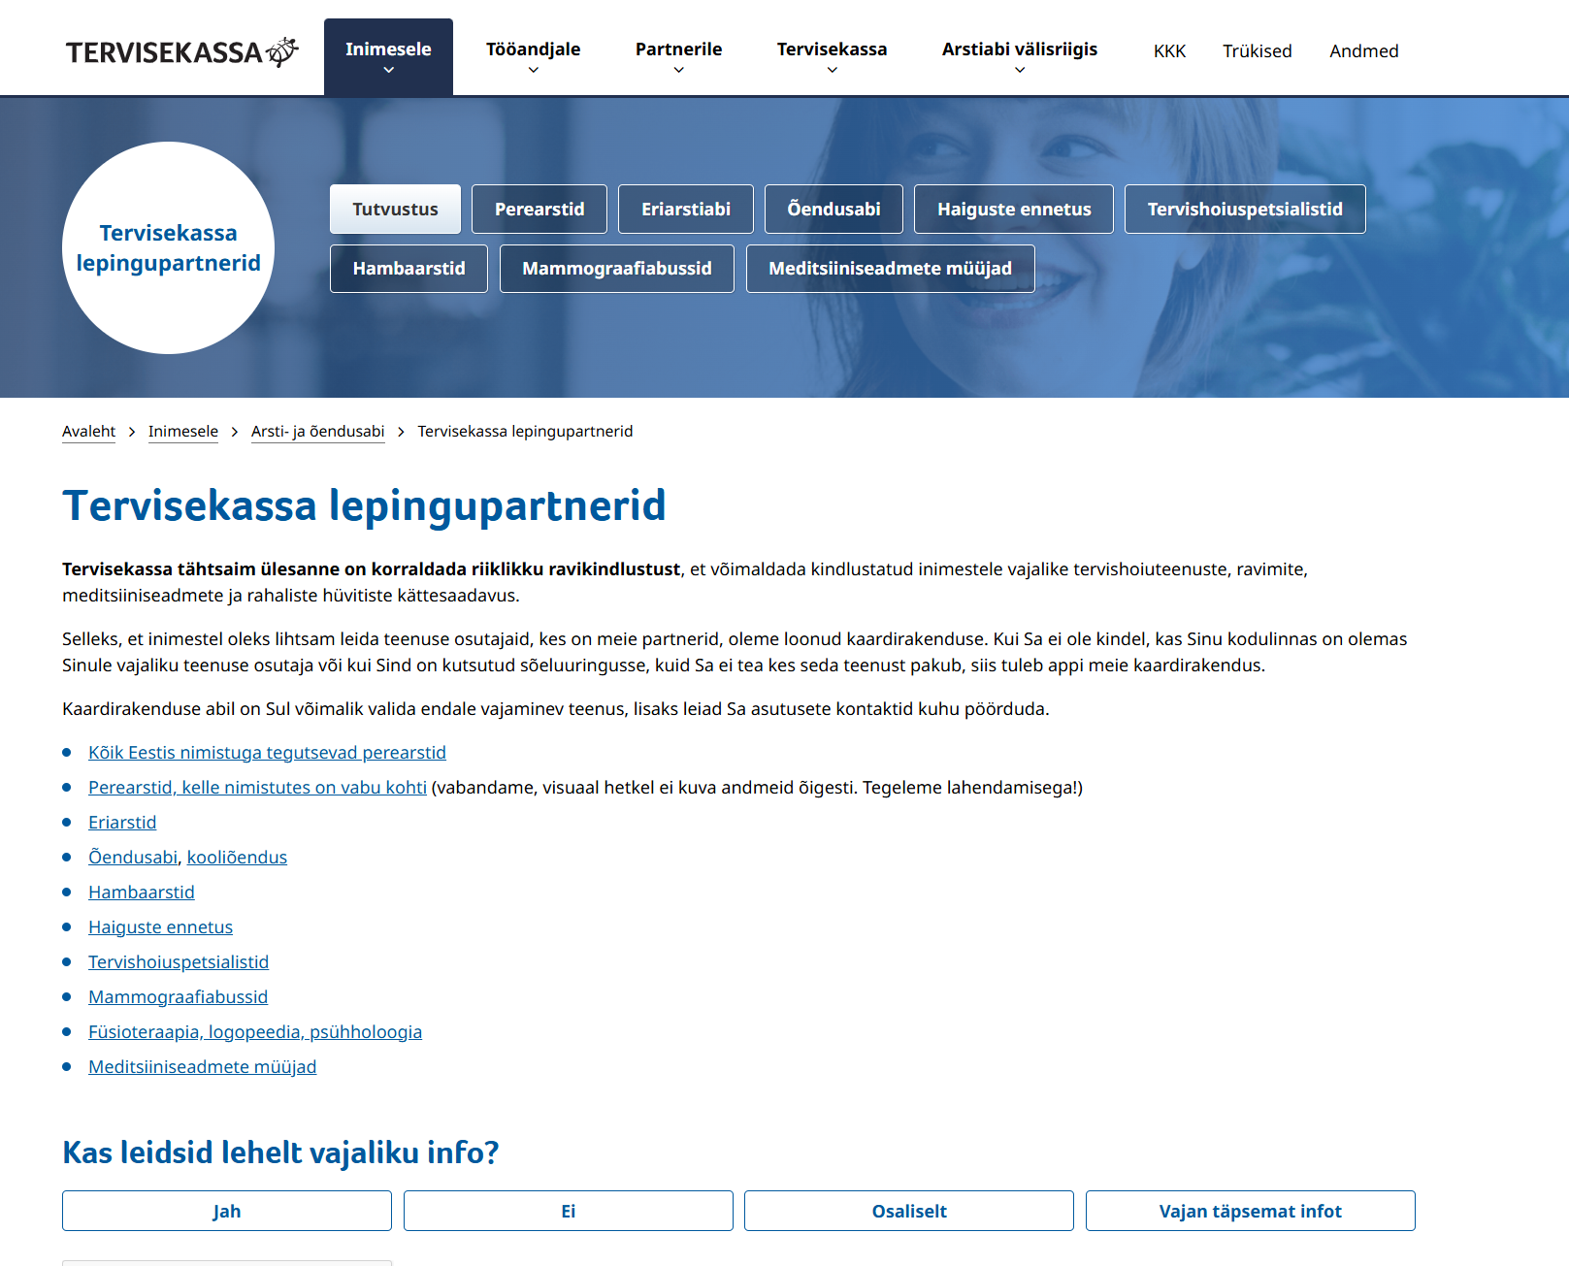
Tervisekassa lepingupartnerid
Koduleht
Tervisekassa lepingupartnerid on mugavalt leitavad kodulehelt:
https://www.tervisekassa.ee/inimesele/arsti-ja-oendusabi/tervisekassa-lepingupartnerid

Slide 14
Iseseisev füsioteraapia
2026a. on plaanis füsioteraapia ja logopeedia teenuste ülevaatamine
epikriisi struktuur
vahehindamine
lepingu partneriks saamine

Slide 15
Küsimused & arutelu
pille.lomps@tervisekassa.ee

